Slide 1

第3章 网页基础速成:静态、动态技术
本章要为读者介绍页面的基础知识。实现网页最基本的语言就是HTML语言。虽然现在有好多新的技术（XML等），但是网页中最常用的还是HTML。本章将为读者介绍如何使用样式，使网页变得更加美观。
本章还将介绍JavaScript的基础知识，以及如何使用JavaScript进行表单的检验等，这些知识涉及一些基本的网页动态操作，希望读者能好好掌握。

Slide 2
3.1 认识HTML
HTML是一种超文本标识语言，是用来描述WWW上超文本文件的。它主要是在原来文本文件的基础上，加一系列的标识符号描述其格式，形成网络文件，当用户使用浏览器下载文件时，就把这些标识解释成它应有的含义，按照一定的格式，将这些被标识的文件，显示在屏幕上。而HTML的标识符号并不显示在屏幕上。

Slide 3
3.1.1 HTML介绍
HyperText Markup Language的缩写是HTML，简称超文本标记语言。它是现在最常见的网页制作语言，也是网页的基础语言。不管使用哪种技术开发Web，最终反应在用户浏览器上的总是HTML代码。
HTML具有跨平台兼容特性。它可以在所有安装浏览器的计算机上浏览HTML文档。
HTML 4.0的推出，改进了种种语言环境、设备环境和显示环境的特性。完善了一些功能，样式支持、脚本等方面得到了提高。
学习HTML，主要是了解网页是如何工作的。了解HTML的基础的知识，就可以灵活地制作出读者喜欢的网页效果，也可以使PHP与HTML更好的结合。

Slide 4
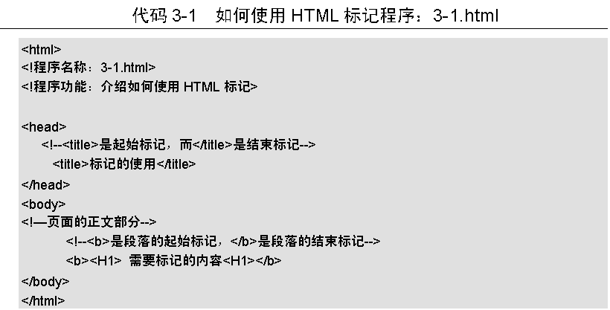
3.1.2 HTML基本标记介绍
HTML的构成是由标记和属性。标记是用于告诉浏览器怎么显示文档。属性是标记的一个选项，起到修饰作用，如高度、宽度、对齐方式和颜色等。标记的构成是由一对尖括号（<>）括起来的元素，尖括号之间的内容就是HTML命令。标记的格式如下：
<html>
标记大多数是成对出现，称为起始标记和结束标记。如<html> </html>，但是也有少量的不是配对出现的标记。起始标记和结束标记样子很相似，唯一不同的就是结束标记有一个斜杠号，也就是在起始标记中加一个斜杠号，放在尖括号内的首部，就是结束标记。
标记的使用把需要标记的内容放入起始标记和结束标记之间，也就是起始标记要放在需要标记的内容前面，而结束标记要放在需要标记内容之后。下面通过一个例子来说明如何使用HTML标记，程序如代码3-1所示。

Slide 5
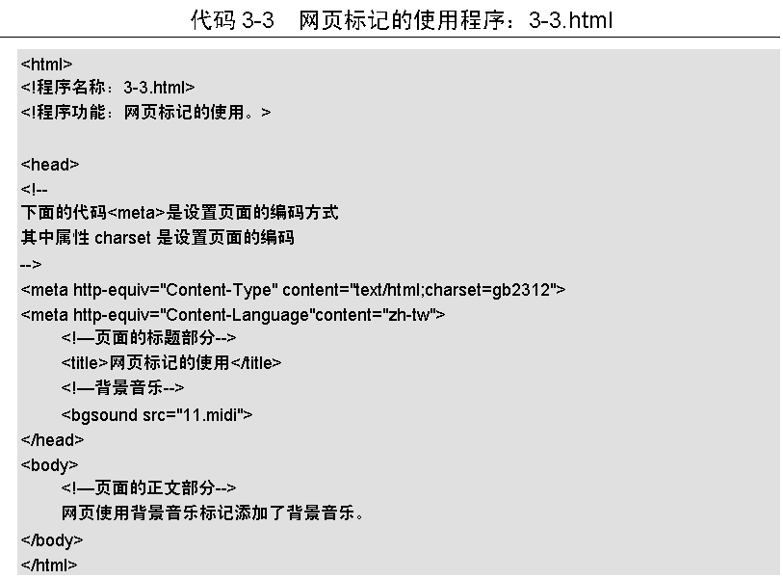
3.1.3 HTML基本标记演练
前面讲述了HTML的一些标记，下面通过实例来了解它们的功能，程序如代码3-3所示。

Slide 6
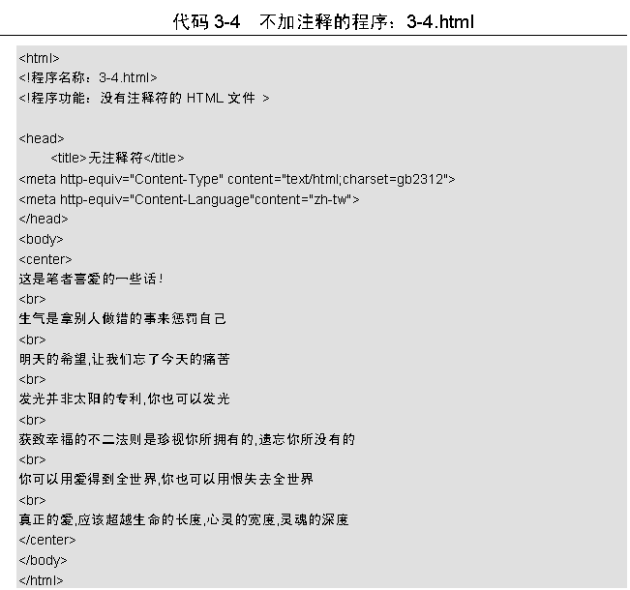
3.1.4 HTML注释符
注释是在程序中插入描述语句时使用，而在程序执行时，不会被运行，在用户浏览时，这些描述性语句不会出现在Web页面中。它的格式如下所示。
<!-- 注释内容 -->
它是以“<!--”开始，以“-->”结束，中间部分就是要描述的语句。下面通过一个实例来对比介绍。没有加注释的代码如3-4所示。

Slide 7
3.2 文字与段落标记
文字也是网页的一大组成元素，对于文字的修饰，HTML语言提供了文字的标记和属性，这样会使网页的显示效果更加的美观与直观。

Slide 8
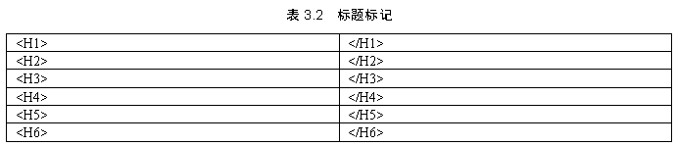
3.2.1 标题标记
标题标记，也叫标题字体。它可以分离大段文字，概括下文，所以HTML提供了6个等级的标题标记。标题标记如表3.2所示。
标题标记是从“<H1>”到“<H6>”，字体逐渐变小，即“<H1>”标记字体是最大的，而“<H6>”标记字体是最小的。

Slide 9
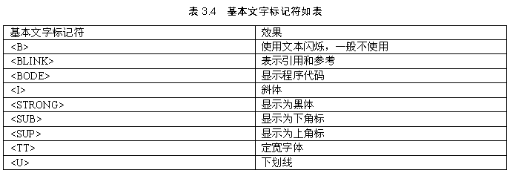
3.2.2 基本文字标记及属性
基本文字的标记就是对单个文字及词组强记。如强调字的黑体、斜体、下划线等。对基本文字标记符如表3.4所示。

Slide 10
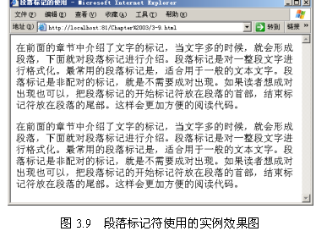
3.2.3 基本段落标记及属性
在前面的小节中介绍了文字的标记，当文字多的时候，就会形成段落，下面就对段落标记进行介绍。段落标记是对一整段文字进行格式化。最常用的段落标记是“<p>”，适合用于一般的文本文字。段落标记是非配对的标记，就是不需要成对出现。如果读者想成对出现也可以，把段落标记的开始标记符放在段落的首部，结束标记符放在段落的尾部。这样会更加方便地阅读代码。

Slide 11
3.2.4 水平线
水平线标记是用来分开大段文本水平线，用以分割页面中的不同部分。水平线的标记符是“<hr>”，在网页中加入此标记符，页面中的HTML代码会自动识别标记来生成水平线。水平标记符有3个属性分别是“size”、“widht”和“noshade”。这此属性的作用如下所示。
size表示水平线的宽度。
width表示水平线的长，用占屏幕宽度的百分比或像素值来表示。
noshade表示线段无阴影属性，为实心线段。

Slide 12
3.3 插入图像
读者在浏览普通的文本网页时，觉得比较单调。如果在普通的文本网页中加上了图像，就会觉得比较生动，信息能够达到更好的沟通。但是在HTML中加入图像有利也有弊。为什么这样说呢？因为使用生动专业水平的图像可以使站点明白易用，这是对网站有利的一面。而造成网站弊端的是，图像越多，下载时间越长，就形成了网站打开速度比较慢。

Slide 13
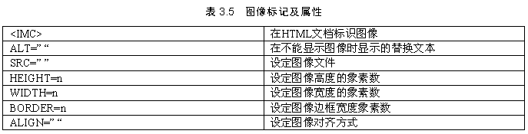
3.3.1 图像的格式和标记
图像文件中有信息和文件的存放方式，是由图像格式确定的。目前Web中用的比较多的，也是浏览器最为广泛接受的两种图像格式有GIF和JPG。还有一种新的格式是PNG，结合了GIF和JPG格式的长处，但是现在用的不太多，相信不久会更为普及。
GIF是Graphics Interchange Format的缩写，简称图像交换格式。所有的浏览器都认识GIF格式，也有些浏览器只认识GIF格式。GIF图像的文件扩展名为gif。
注意：图像文件扩展名是不区分大小写的。
插入图片是为了可以使得网页更加美观，更加生动。插入图片的标记与属性如表3.5所示。

Slide 14
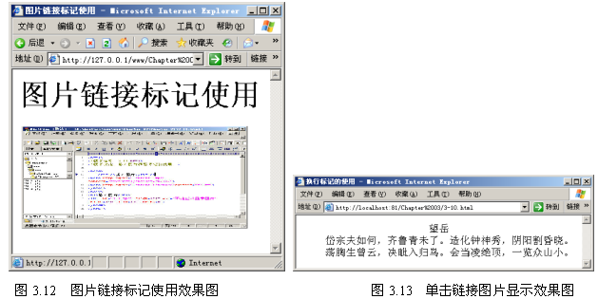
3.3.2 图像的超链接
图片链接有两个好处：网站上有了图片，可以使网站更生动，更加有说服力；一张图可代替许多文字，使读者更加明白。这样也使网站节省了许多空间。
想要在插入的图片上加入链接，就要在插入图片开始标记的前面加入图片开始标记<A HREF=”链接的地址”>，在插入图片结束标记的后边插入图片链接结束标记</A>。

Slide 15
3.4 表格的使用
本节主要介绍HTML中的表格，表格是由行和列组成，而行和列组成一个单元格，在表格中可以插入文本，也可以插入图片。

Slide 16
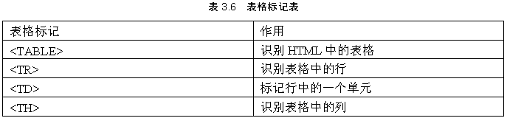
3.4.1 表格的创建
表格是通过在HTML中插入表格的标记来创建的，然后再通过行和列标记来设置表格的行和列。表格的标记如表3.6所示。

Slide 17

3.4.2 表格的属性
表格的属性就是对表格的设置，如表格的边框，表格的对齐方式等。边框是表格项目周围的直线，用于分开行、列和单元。默认情况下，大部分浏览器显示无边框的表格，但是使用表格边框更加美观。
表格边框用一个属性和边框宽度的象素数指定。大多数浏览器将边框显示为具有三维效果直线。表格的边框属性如表3.7所示。

Slide 18
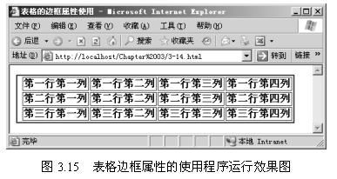
3.4.3 设置表格的边框
下面通过实例来介绍如何使用表格的边框属性，实现更加美观的表格。

Slide 19
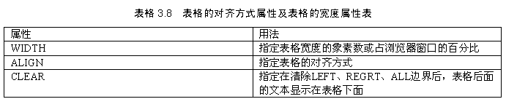
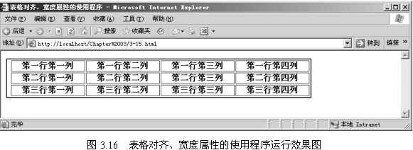
3.4.4 表格的对齐
读者也可使用表格对齐方式来设置表格的位置，也可以使用表格的宽度属性设置表格的宽度。表格的对齐方式属性及表格的宽度属性如表3.8所示。

Slide 20
3.5 表单的使用
表单是Web页面与Web站点之间双向通讯的唯一途径。表单是通过网员收集数据的工具。实际上表单也可以从访问者取得信息而不必让访问者有“填表”的感觉。现在的大多数网站上都使用了表单，如Web的聊天室、选择的下拉菜单等，都是在使用表单。

Slide 21
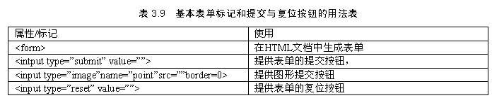
3.5.1 表单的创建
表单有看见的部分，也就是访问者填写的部分。看不到的部分就是指定服务如何处理信息的部分。表单包含的部件有提交和复位按钮，用于将表单的信息发送给服务器处理或返回表单的初始设置。其中：
文本字段是用来输入少量文本的区域，用于字数不多的响应。
选择清单是用来使访问者选择一个或几个项目的清单，用于列出有限的选项的清单。
复选框是用来让访问者选择多个项目的清单，用于列出多行选项的清单。也就是单选按钮。
单选按钮是让访问者选择单个项目。
文本区是输入大段的文本区域。
创建表单的第一步就是插入“<form>”标记并加入提交和复位按钮。提交和复位按钮是表单的重要组件，访问者要通过提交按钮与复位按钮进行信息的提交和清除选项。尽管要加入其他的字段后表单才真正有作用，但提交按钮是让表单发生作用的关键。基本表单标记和提交与复位按钮的用法如表3.9所示。

Slide 22
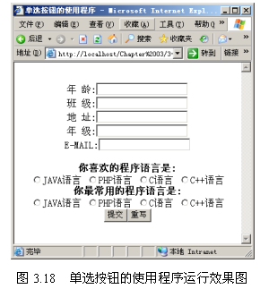
3.5.2 表单中的单选按钮
单选按钮是让用户从清单中进行单项选择。为什么叫单选按钮，是因为一次只能选择一个项目。下面通过实例来介绍单选按钮的使用方法。

Slide 23
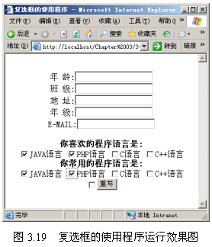
3.5.3 表单中的复选框
复选框是让用户可以用复选框来选择清单中的项目，让用户进行多项选择。每个复选框都是独立工作的，访问者可以对各个复选框进行选择和取消。复选框是用户可以进行多个答案的选择。使用“type=checkbox”属性将输入字段设置为复选框。使用“name”为设置属性标注项目，对于复选框，每一个项目要使用不同的标题。尽管复选框看上去像是一组，但是逻辑上每个项目是相互独立的。

Slide 24
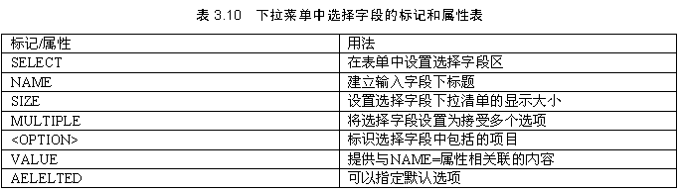
3.5.4 下拉菜单的使用
下拉菜单是表表单开发中最常用、最灵活的形式，可以让访问者选择一个进行响应。下拉菜单是让访问者从清单中选择，并没有输入。如表3.10所示为下拉菜单中选择字段的标记和属性表。

Slide 25
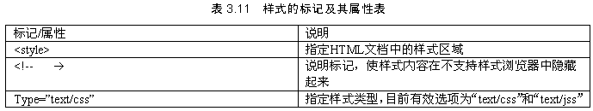
3.6 网页的美化CSS
网页的美化就是样式单（CSS）的作用，使用样式可以增加网页的美化效果。使用样式可以控制页面元素的样子、在哪里显示、颜色和大小，用什么字体等。这样就可以由读者确定页面的样子，而不是浏览器和访问者来控制。
除了对访问者看到的文档提供更多的控制外，样式比填写格式标记的方法能更好地管理HTML文档。将这些标记放在样式中时，文档会更加整洁。样式还可以减小开发和维护HTML文档所用的时间。与手工格式化的文本相比，读者可以只修改样式中的模式定义，这个定义就会作用在HTML文档的各个地方。
样式还提供了Web站点中文档间的灵活性。可以建立适用于站点中所有页面的样式，也可以建立单个样式作用于某个HTML文档，这个具体样式能覆盖全局模式。另外，还可以进一步调整各个样式以适应特殊的文本样式。下面就来介绍样式的标记及其属性，样式的标记及其属性如表3.11所示。

Slide 26
3.7 JavaScript基础
JavaScript语言的前身叫Livescript。自从Sun公司推出著名的Java语言之后，Netscape公司引进了Sun公司有关Java的程序概念，将自己原有的Livescript 重新进行设计，并改名为JavaScript。

Slide 27
3.7.1 JavaScript的特点
JavaScript是一种基于对象和事件驱动并具有安全性能的脚本语言，有了JavaScript，可使网页变得生动。使用它的目的是与HTML超文本标识语言、Java 脚本语言一起实现在一个网页中链接多个对象，与网络客户交互作用，从而可以开发客户端的应用程序。它是通过嵌入或调入在标准的HTML语言中实现的。JavaScript具有很多优点，如下所示。
1．简单性
2．动态性
3．跨平台性
4．节省CGI的交互时间

Slide 28
3.7.2 JavaScript可以做什么
用JavaScript可以做许多事情，使网页更具交互性，给站点的用户提供更好、更令人兴奋的体验。JavaScript使读者可以创建活跃的用户界面，当用户在页面间导航时向用户提供信息的反馈。例如，读者可能在一些站点上见过在鼠标指针停留时突出显示的按钮。这是用JavaScript实现的，使用了一种称为翻转器（rollover）的技术。
可以使用JavaScript确保用户在表单中输入有效的信息，这样可以节省用户的时间和开支。如果表单需要进行计算，那么可以在用户机器上的JavaScript中完成，而不需要任何服务器端处理。读者应该知道一种区分程序的方式：在用户机器上运行的程序称为客户端（client-side）程序，在服务器上运行的程序称为服务器端（server-side）程序。
可以使用JavaScript根据用户的操作即时创建定制的HTML页面。假设用户正在运行一个旅行指南站点，当单击夏威夷作为旅游目的地时，可以在一个新窗口中显示最新的夏威夷旅游指南。JavaScript可以控制浏览器，所以可以打开新窗口、显示警告框以及在浏览器窗口的状态栏中显示定制的消息。JavaScript有一套日期和时间特性，可以生成时钟、日历和时间戳文档。
JavaScript还可以处理表单、设置cookie、即时构建HTML页面，以及创建基于Web的应用程序。

Slide 29
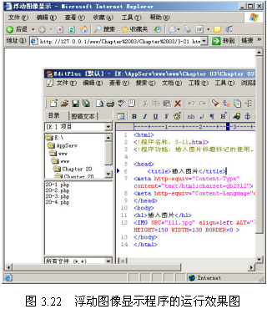
3.7.3 网页中JavaScript实例——图像动态浮动
在大多数的网站上，读者可以看到有一张张的广告图在页面中浮动，这样可以减少空间不足。下面就来介绍如何让图像动态地浮动。

Slide 30
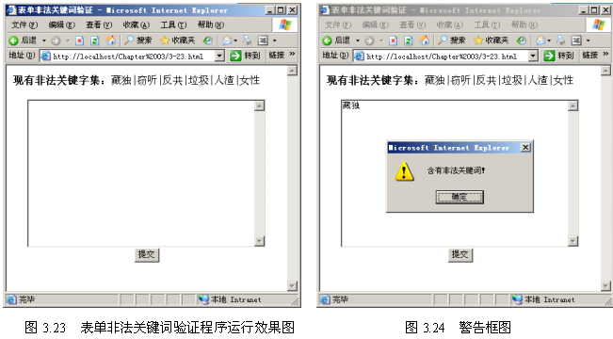
3.7.4 JavaScript进行表单检验
表单的检验是使用“JavaScript”脚本语言，对表单进行检验。不管是动态网站，还是其他B/S结构的系统，都离不开表单，表单作为客户端向服务器提交数据的载体担当着相当重要的角色。这就引出了一个问题，提交的数据合法吗？摆在读者面前的问题就是验证这些数据保证所提交的数据是合法的。所以需要写一个验证函数。下面通过一个实例来介绍如何实现表单的验证。

Slide 31
3.8 小结
本章首先介绍了网页中基础的HTML语言。主要内容有：
HTML的介绍。
HTML标记和注释符。
文字与段落标记。
插入图像。
表格和表单的使用。
在本章中还介绍了网页的美化样式CSS，通过对页面的设置，使外观更加夺目。另外，本章还介绍了JavaScript基础知识，主要有：
JavaScript可以做什么。
网页中JavaScript实例——图像动态浮动。
JavaScript进行表单检验。
相信读者在学习了本章的内容后会收获不小。通过本章的学习读者应掌握使用HTML、样式的使用、使用JavaScript进行表单检验等操作。

